Slide 1
MARS
Verschlüsselung
Joel Brendle - M183
Notes:
Startseite Einleitung - MARS

Slide 2
Übersicht
Entwickler: IBM (Don Coppersmith)
Veröffentlicht: 1998
Zertifizierung: AES-Finalist
Schlüssellänge: 128, 192 oder 256 Bit
Blockgröße: 128 Bit
Struktur: Feistelchiffre
Runden: 32
Notes:
Übersicht erklären was für themen

Slide 3
Symmetrisch oder asymmetrisch?
Symmetrisch
Blockverschlüsselung: Feistelchiffre
Notes:
Symmetrisch

Slide 4
Wann wurde dieser Standard veröffentlicht?
Veröffentlicht 1998
Notes:
Veröffentlichungsdatum

Slide 5
Wann wurde es erstmals geknackt?
Nichts bekannt das MARS geknackt wurde
Wird jedoch auch nicht mehr benutzt
Notes:
Nichts bekannt das MARS geknackt wurde
Wird jedoch auch nicht mehr benutzt

Slide 6
MARS - Codebeispiel
// Forward Mixing
(A,B,C,D) = (A,B,C,D) + (K[0],K[1],K[2],K[3])
For i = 0 to 7 do {
B = (B ⊕ S0[A]) + S1[A>>>8]
C = C + S0[A>>>16]
D = D ⊕ S1[A>>>24]
A = (A>>>24) + B(if i=1,5) + D(if i=0,4)
(A,B,C,D) = (B,C,D,A)
}
// Cryptographic Core
For i = 0 to 15 do {
R = ((A<<<13) × K[2i+5]) <<< 10
M = (A + K[2i+4]) <<< (low 5 bits of (R>>>5))
L = (S[M] ⊕ (R>>>5) ⊕ R) <<< (low 5 bits of R)
B = B +L(if i<8) ⊕ R(if i≥8)
C = C + M
D = D ⊕ R(if i<8) + L(if i≥8)
(A,B,C,D) = (B,C,D,A<<<13)
}
// Backwards Mixing
For i = 0 to 7 do {
A = A - B(if i=3,7) - D(if i=2,6)
B = B ⊕ S1[A]
C = C - S0[A<<<8]
D = (D - S1[A<<<16]) ⊕ S0[A<<<24]
(A,B,C,D) = (B,C,D,A<<<24)
}
(A,B,C,D) = (A,B,C,D) - (K[36],K[37],K[38],K[39])
NOTE: S0[X] and S1[X] use low 8 bits of X. S[X] uses low 9 bits of X.
S is the concatenation of S0 and S1.
Notes:
Offizielle Papiere zu MARS von IBM

Slide 7
Gilt es heute noch als sicher und ist unknackbar?
Es wird heutzutage nicht mehr verwendet
galt früher aber noch als sehr sicher
Notes:
Gilt er heute noch als sicher und ist unknackbar?

Slide 8
Gilt es heute noch als sicher und ist unknackbar?
People found MARS to be clunky and overly complex, leading to more effort for implementation and optimization, and also a less clear overall security picture.
Assessments of "security" are, in fact, extremely subjective, because they rely on speculations about unknown future cryptanalytic attack, empiric traditions (e.g. "more rounds" = "more security"), and wishful thinking. If we want to remain objective, then out of the 15 AES candidates, 13 were "as secure as one can get" and there is relatively little more that can be said on the subject. The rest is a matter of implementation (for performance and for resistance to side-channel leaks), and the word of the implementers about MARS was, mostly, "please don't".
Notes:
Gilt er heute noch als sicher und ist unknackbar?

Slide 9
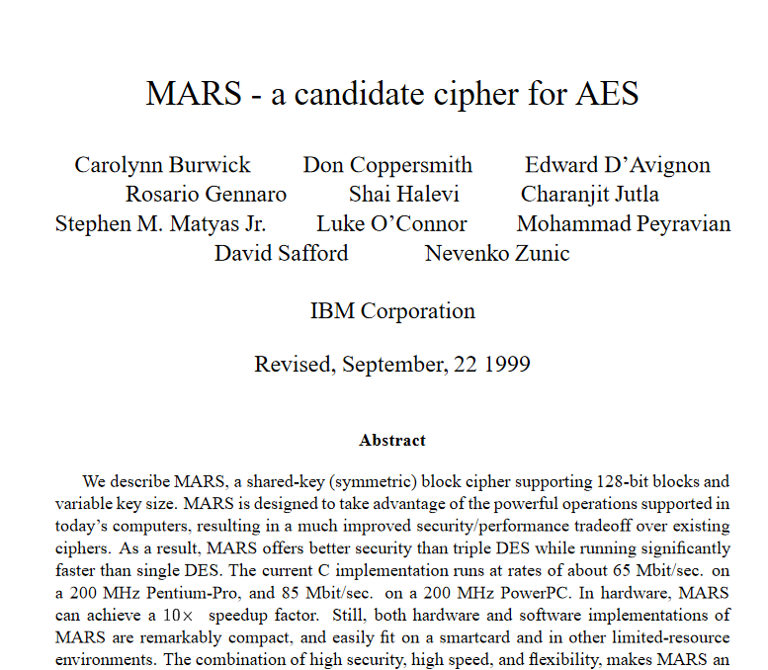
MARS - Offizielle Dokumente
https://shaih.github.io/pubs/mars/mars.pdf
Notes:
Offizielle Papiere zu MARS von IBM

Slide 10
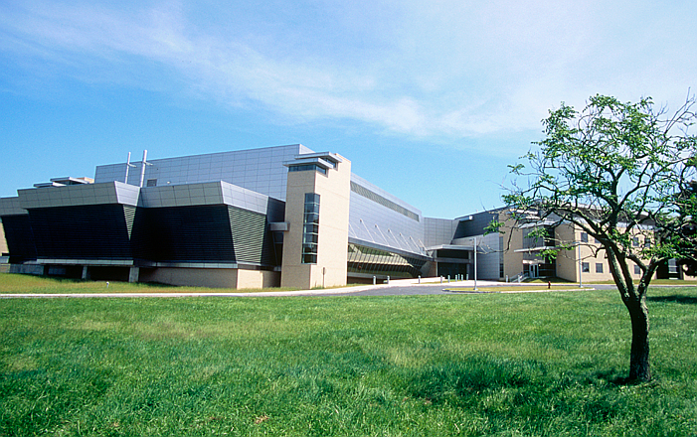

National Institute of Standards and Technology
Notes:
NIST zeigen & was darüber erzählen

Slide 11
Fazit
nicht mehr wirklich relevant
Notes:
Mein persönliches fazit zu mars

Slide 12
Danke für Ihre Aufmerksamkeit
Thema: MARS Verschlüsselung
Von: Joel Brendle
Notes:
abschluss

